Slide 1
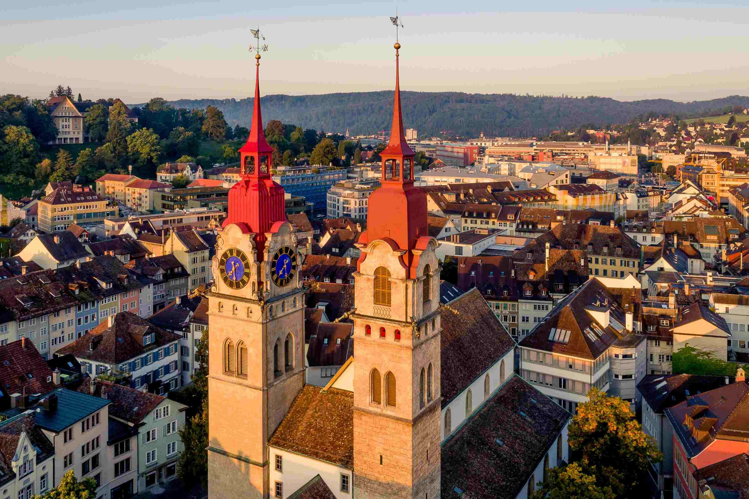

22.12.2020
Budgetanalyse Winterthur
Darstellung der Rechnungen und Budgets

Slide 2
Agenda
Winterthur
Inhaltsübersicht
Rechnungs-/ Budgetanalyse
Sparprogramme
Kultur / Bildung
Beiträge an Dritte
Ausgaben/ Departments
Personal
Einnahmen
Eigenwirtschaftsbetriebe

Slide 3
Entwicklung der Gesamtausgaben

Slide 4
Entwicklung der Ausgaben
Entwicklung
Die Gesamtausgaben sind von 2010 bis 2019 um 25% gestiegen.

Slide 5
Entwicklung der Ausgaben

Slide 6
Budgetabweichungen & Abweichungsgründe
Ab 2016 sehr hohe Budgetüberschreitungen
Sehr große Differenz Department für Finanzen (75%)
(Differenz in übrigen AG-Beiträge)
2016
große Differenz Department Technische Betriebe (18%)
große Differenz im Department Technische Betreibe (36%)
große Differenz Department Technische Betriebe (34%)
2019
Vor allem große Differenzen bei Department für Technische
Betriebe und Finanzen

Slide 7
Absolute Budgetabweichungen

Slide 8
Anteile der Departments an den Gesamtkosten und Bevölkerungszahlen
Kosten gestiegen
Kosten steigen ab 2016 stärker
Kosten Schule und Sport stark gestiegen
Kosten Soziales stark gewachsen
Kosten Technische Betriebe stark gewachsen

Slide 9
Entwicklung der Personalkosten und der Sachaufwände

Slide 10
Gesamtkosten im Vergleich zu Anstellungen
Kosten pro Anstellung steigen linear zu Gesamtkosten

Slide 11
Anstellungen und relativierte Kosten 2018
Finanzen
Hohe Kosten, weil CHF 187 Mio. Kosten/ 240 Anstellungen
Technische Betriebe
Hohe Kosten, weil CHF 187 Mio. Kosten/ 240 Anstellungen
Stadtkanzlei
(unabhängig von Behörden)
Hohe Kosten, zwar nur CHF 10 Mio Kosten aber nur 18 Mitarbeiter
Rechnung:
Kosten der einzelnen Departments/
Anstellungen der einzelnen Departments

Slide 12
Vergleich der Kostenentwicklung im Department für Finanzen unter verschiedenen Stadträten
Yvonne Beutler
Durchschnittliche Kosten unter Yvonne Beutler in Referenz zu Verena Gick sind um 11% gestiegen
Kaspar Bopp
(Hat Budget nicht geschrieben)
Durchschnittliche Kosten unter Kaspar Bopp in Referenz zu Yvonne Beutler sind um 4% gefallen
Budget
Budget

Slide 13
Kostenentwicklung im Department für Schule und Sport unter verschiedenen Stadträten
01
Kosten pro Schüler steigen stark
Kosten pro Schüler steigen in 10 Jahren fast 5000 CHF pro Schüler
02
Jürg Altwegg
Durchschnittliche Kosten unter Jürg Altwegg in Referenz zu Stefan Fritischi sind um 21% gestiegen
03
Stefan Fritischi
Während der Amtszeit von Stefan Fritischi haben sich die Kosten um 25% erhöht

Slide 14
Schülerwachstum
Entwicklung​
Die durchschnittlichen Kosten pro Schüler betragen 17.184 CHF
Die Anzahl der Schüler im Jahr 2019 ist im Vergleich zu 2010 um 18,2% gestiegen
Entwicklung

Slide 15
Bildungskosten pro Schüler
Bildungskosten pro Schüler sind leicht überdurchschnittlich

Slide 16
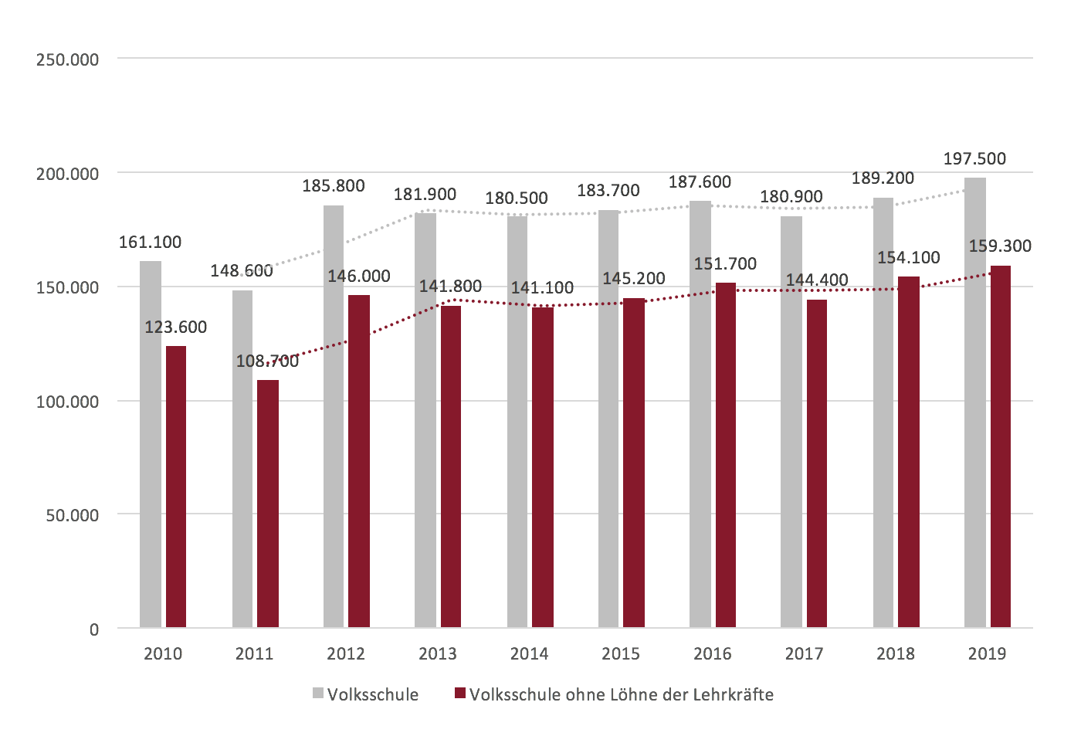
Kosten der Volksschule mit/ohne Löhne der Lehrkraft
Im Durchschnitt werden pro Jahr 38 mio. CHF für die Löhne der Lehrkräfte ausgegeben
01
in tausend CHF
02
Die Kosten der Volksschule verhalten sich relativ stabil

Slide 17
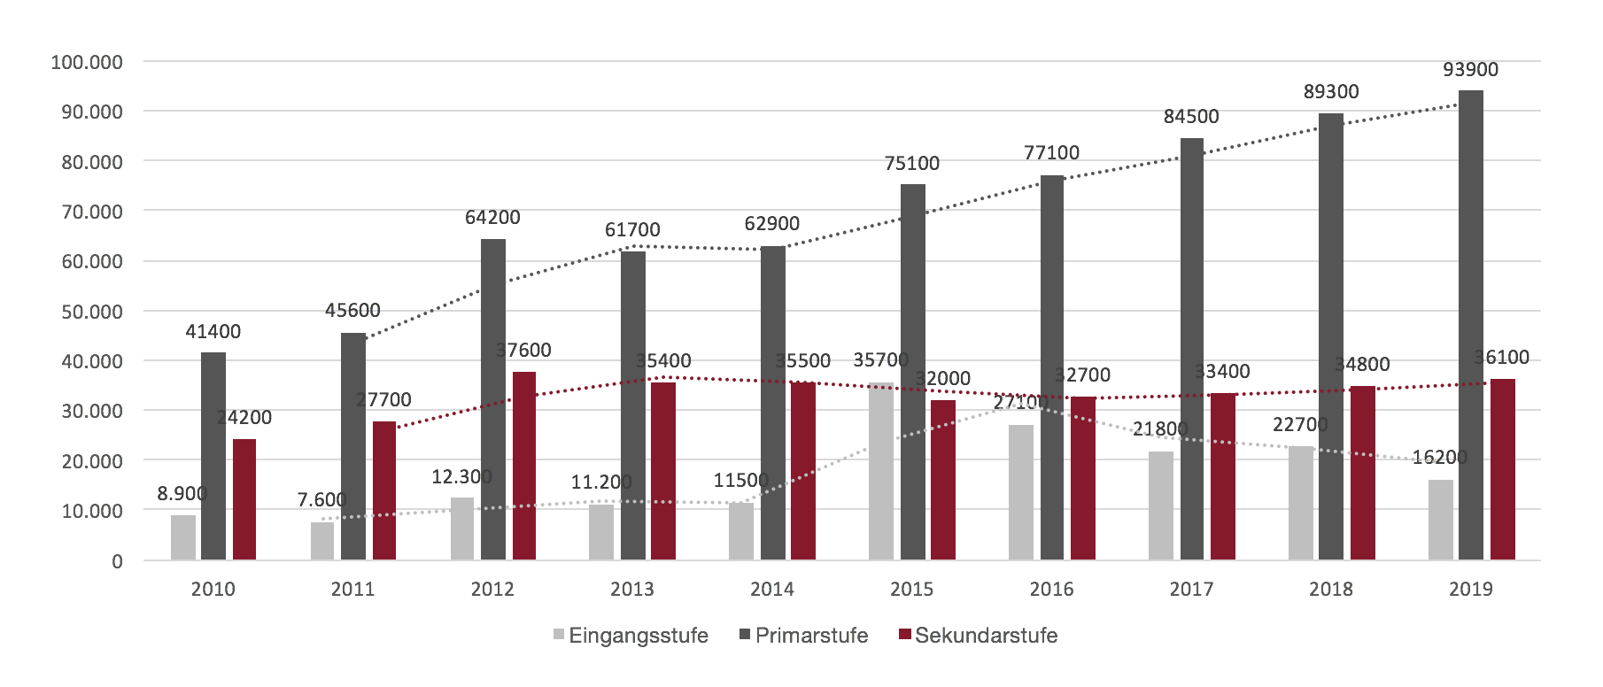
Kosten der Volksschule pro Stufe
in Tausend CHF
Die Kosten der Primarstufe sind vom Jahr 2010 bis 2019 um 126,9% gestiegen
Die Ausgaben für die
Eingangsstufe sind stark gestiegen

Slide 18
Kosten pro Schüler auf Schulart bezogen
Kosten
Ab 2015 ausgeglichener
Kontoänderung
Ab 2015 ändert sich Kontennummer in Rechnung
Unnatürlichen Änderung
Von 2011 auf 2012 unnatürliches Wachstum aber keine Kontenänderung

Slide 19
Schulergänzende Angebote
Musikschule
in Tausend CHF​
Kosten​
Die Kosten der Musikschule steigen proportional zu der Anzahl an Schülern
Familienbetreuung
in Tausend CHF​​
Entwicklung​​
Die Ausgaben der Familienbetreuung sind vom Jahr 2016 bis 2019 um 246% gestiegen

Slide 20
Kulturausgaben Gesamt
Bei Winterthur sind “Dienste” in Kulturausgaben gerechnet
(Daten nicht zugänglich)

Slide 21
Kulturausgaben pro Kopf
Bei Winterthur sind “Dienste” in Kulturausgaben gerechnet (Daten nicht zugänglich)
01
02
Winterthur hat die höchsten
Kulturausgaben

Slide 22
Gesamteinnahmen und jährliche Zu-/Abnahme
Entwicklung
Die Gesamteinnahmen sind von 2010 bis 2019 um 28,5% gestiegen bei einem Bevölkerungswachstum von 13,5 %.
Budget
Budget
Besonderheit
Das Budget 2019 wurde deutlich übertroffen, deshalb ist das Budget 2020 noch deutlich niedriger angesetzt.

Slide 23
Einkommensquellen
Entwicklung
Vermögenserträge und Transfererträge sind
über die Jahre ungefähr gleich geblieben
Entwicklung
Budget
Die Steuereinnahmen erhöhten sich um 20%, die Entgelteinnahmen um 63%. Die Bevölkerung aber nur um 13,5%.

Slide 24
Aufteilung der Einnahmen im Jahr 2019
Erklärung
Entgelte machen mit dem Transferertrag und den Steuern den größten Anteil der Einnahmen aus
Entgelte
Entgelte bestehen hauptsächlich aus den Einnahmen der Eigenwirtschaftsbetriebe und Gebühren.
Budget

Slide 25
Aufteilung der Steuereinnahmen
Prozentuale Steigerung
Juristische Personen: 58 % Natürliche Personen: 15 % Grundstücksteuer: 8 % (Starke Schwankungen von bis zu 10 %) Gesamt: 20 %
Budget

Slide 26
Steuern pro Bürger
Entwicklung
Die Steuereinnahmen der natürliche Personen durch die Anzahl der Bürger geteilt, sind um 10 % gestiegen
Budget

Slide 27
Beiträge an Dritte
Erklärung
Die Beiträge an Dritte der einzelnen Departements fluktuieren etwas, steigen in Summe jedoch kontinuierlich
Budget

Slide 28
Beiträge an Dritte
Die Beiträge an Dritte der einzelnen Departements fluktuieren etwas, steigen in Summe jedoch kontinuierlich
01
Budget

Slide 29
Beiträge an Dritte
Erklärung
Die Beiträge an Dritte der einzelnen Departements fluktuieren etwas, steigen in Summe jedoch kontinuierlich
Budget

Slide 30
Beiträge an Dritte – Gesamtübersicht logarithmisch
Erklärung
Die Beiträge an Dritte der einzelnen Departments fluktuieren etwas, steigen in Summe jedoch kontinuierlich
Budget

Slide 31
Ergebnisse der Eigenwirtschaftsbetriebe – 2015 – 2020
Erklärung
Bis auf einige wenige Jahre sind die Ergebnisse der Eigenwirtschafts-betriebe meist positiv. Die Zusammensetzung der Betriebe ändert sich häufig
Budget

Slide 32
Ergebnisse der Eigenwirtschaftsbetriebe – 2018 – 2020
Erklärung
Die Eigenwirtschafts-betriebe nach denen ab 2018 aufgeteilt wurde, wiesen seit diesem Jahr jährlich Betriebsgewinne aus
Budget

Slide 33
Ertrag und Aufwand der technischen Betriebe
Erklärung
Aufgrund von Ein- und Ausgliederungen fluktuieren die Ein- und Ausgaben, das Ergebnis ist jedoch recht konstant negativ
Budget

Slide 34
Haushaltsanierung 2007
Ziele/ Sanierung
Reduktion des Aufwandsüberschusses in den angebenen Kategorien
Negativen Zahlen bedeuten Gewinn

Slide 35
Haushaltsanierung 2007
Erklärung
Die Auswandsüberschüsse der Stadtpolizei bleiben konstant mit dem Bevölkerungswachstum
Spitex und Städtische Heime bringen Gewinne ein

Slide 36
Effort 14+
Ziele
Reduktion des
Aufwandsüberschus es in den angebenen
Kategorien
01​
Sparprogramm wurde 2014 eingeleitet
Budget
02

Slide 37
Effort 14+
Erklärung
Die Überschüsse sind nach 2014 vor Allem in der Sozial- und Erwachsenenhilfe zurückgegangen.
Mit Ausnahme der Primarschule sind die Überschüsse pro Einwohner niedriger

